Slide 1
ЗДОРОВЬЕ – ЗАЛОГ ЖЕНСКОЙ КРАСОТЫ (РОДИНКИ)
Меркушенкова Ольга Валерьевна
Врач-косметолог, кандидат медицинских наук
Наталья Немошкалова
заведующий отдела разработки,
реализации и мониторинга
корпоративных программ
ГБУЗ"ВРЦОЗ и МП"

Slide 2
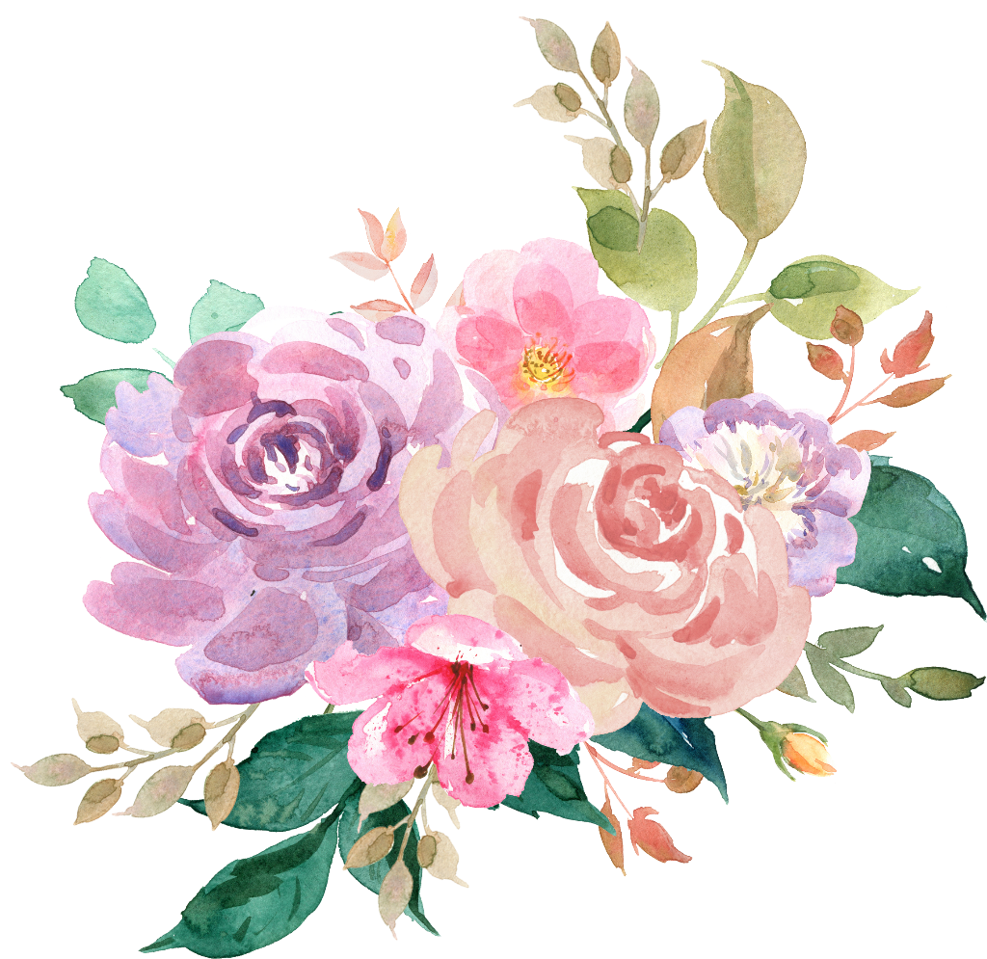
Каждая женщина хочет быть красивой, порой забывая о том, что залог женской красоты – это здоровье.
Поэтому необходимо следить за своим здоровьем и помнить о том, что ваше здоровье в ваших руках.

Slide 3
Вряд ли найдется женщина, которая не хотела бы иметь здоровую
и красивую кожу.
Однако, красивая и здоровая кожа - это результат, как внешнего ухода, так и здоровья человека в целом.
Кожа — это зеркало здоровья, своеобразный экран, который отражает процессы, протекающие в нашем организме!

Slide 4
Здоровье кожи зависит от образа жизни:
курение, алкоголь, неправильное питание, нарушение правил личной гигиены и избыток солнечных лучей оказывают негативное влияние на кожные покровы человека.
Различные инфекционные и неинфекционные заболевания также приводят к ухудшению состояния кожных покровов.
На что следует обращать внимание?

Slide 5
РОДИНКИ
В народе говорят:
«Появилась родинка, значит, человека поцеловало солнышко». В какой-то степени это так и есть.
Родинка или «невус», — это доброкачественное пигментное новообразование на коже, которое состоит из скопления
невусных клеток — невоцитов.
Появление родинок (невусов) провоцируют:
генетическая предрасположенность;
гормональная перестройка организма
(в период полового созревания, климакса у многих появляются новые родинки);
действие ультрафиолетового излучения;
беременность;
аллергические или инфекционные болезни кожи;
снижение иммунитета.

Slide 6
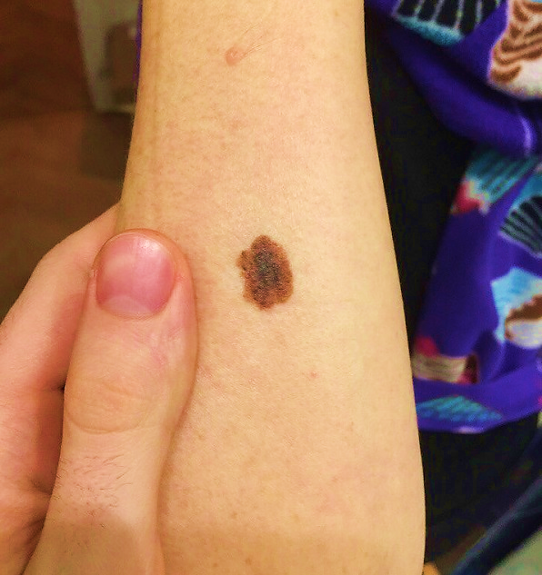
Почему за родинками стоит присматривать?
Опасность, которая связана с родинками, ­–
это развитие меланомы.
Меланома – это злокачественная опухоль, которая развивается из меланоцитов – пигментных клеток, продуцирующих меланин и отвечающих за возможность загорать.
Меланома может поразить кожу, а затем метастазировать в различные органы и ткани.
В мире темп прироста заболеваемости – 3-5% ежегодно.
Больше подвержены развитию меланомы женщины со светлым типом кожи.
Средний возраст выявления заболевания – 50-55 лет,
но в настоящее время заболевание «помолодело».

Slide 7
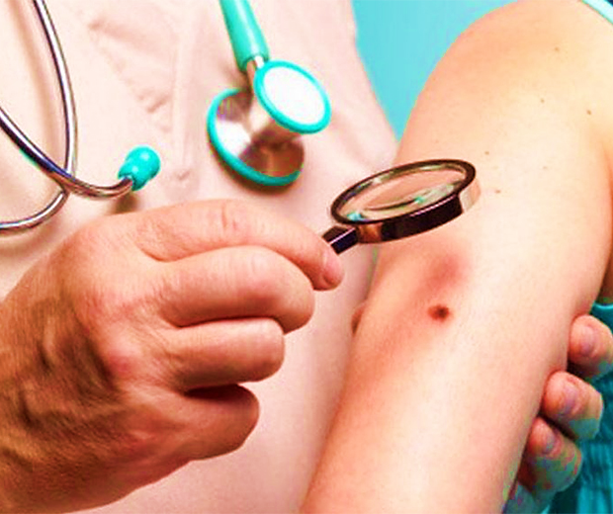
Какие родинки таят в себе опасность?
Родинки делят на:
меланомоопасные;
меланомонеопасные.
Особое внимание следует обращать на меланомоопасные невусы.
У них большой риск малигнизации — перехода в злокачественные.

Slide 8
Шкала «ФИГАРО»
признаки малигнизации меланомоопасных невусов
Ф – форма.
Например, если родинка была плоская, а стала выпуклая.
И – изменение размеров и ускоренный рост.
Если остальные невусы на теле растут равномерно, а какой-то растет быстрее всех, лучше показать его дерматологу.
Г – границы.
Если границы размытые, неровные, в виде контурной карты.
А – асимметрия.
Если провести условную линию, которая делит родинку пополам, нужно обратить внимание, одинаковые ли две половинки этой родинки (по двум перпендикулярным осям).
Р – размер.
Как правило, злокачественная больше 6 мм.
О – окраска.
Неравномерный цвет родинки, беспорядочно расположенные коричневые, серые, розовые и белые участки могут говорить о том, что она опасна в плане малигнизации.
Даже если подходит 1 или 2 пункта из этого списка,
лучше показаться специалисту.

Slide 9
Какие факторы влияют на развитие меланомы?
Выделяют две группы факторов:
Экзогенные факторы
солнечные ожоги;
механические повреждения невусов.
Эндогенные факторы
генетический фактор;
фототип кожи;
иммунные нарушения;
гормональные перестройки.

Slide 10
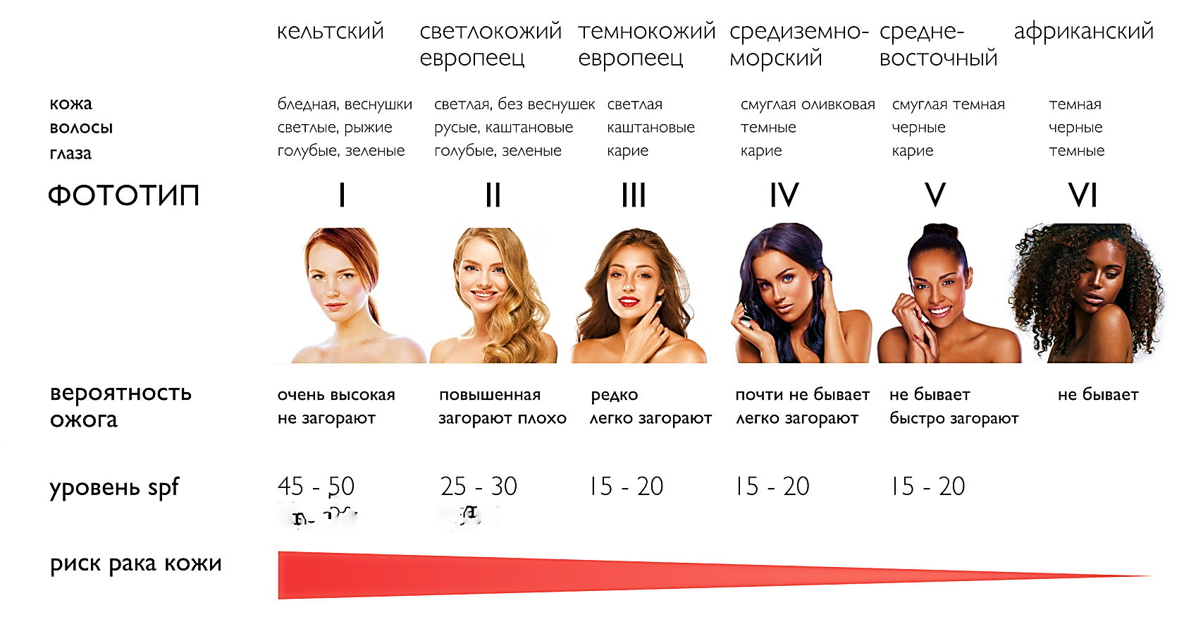
Классификация фототипов кожи

Slide 11
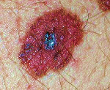
Кто находится в группе риска?
Кому за родинками нужно следить особенно внимательно?
Существует несколько групп риска.
К группе крайне высокого риска по меланоме, относятся люди, которые замечают изменения родинки, те у кого есть один или несколько диспластических невусов и меланомы в анамнезе.
(Диспластический невус – пигментное новообразование кожи, имеющее
тенденцию к малигнизации)

Slide 12
Группа максимального риска - люди, у близких родственников которых была меланома, а также люди у которых есть спорадические (появляющиеся от случая к случаю) диспластические (внешний вид которых отличается от обычных родинок) невусы и врожденные пигментные невусы (родимые пятна) от гигантских до мелких.
Группа высокого риска – люди с фототипом кожи 1 и 2, с рыжими волосами, веснушками и люди, у которых были тяжелые солнечные ожоги в детстве.
Группа низкого риска – дети младше 10 лет, азиаты, афроамериканцы со смуглой темной кожей.

Slide 13
Как защититься от развития меланомы?
В случае отягощенного семейного анамнеза человеку нужно посещать врача-специалиста минимум 1 раз в год для осмотра всех родинок на теле. Даже если кажется, что ничего страшного и аномального нет, врач –специалист может увидеть небольшой невус, который покажется ему подозрительным.
Необходимо пользоваться средствами с SPF.
Не злоупотреблять пребыванием на солнце, любой ожог кожи может привести к развитию меланомы.
Стараться избегать травматизаций невусов.

Slide 14
Чтобы кожа была здоровая и красивая НЕОБХОДИМО:
Внимательно относитесь к своему здоровью, своевременно лечите острые и хронические заболевания, не пренебрегайте рекомендациями Вашего лечащего врача.
Питайтесь правильно.
С помощью правильно подобранного питания можно регулировать достаточное поступление в организм жидкости, белков, жиров, углеводов, витаминов и микроэлементов.
3. Употребляйте достаточное количество воды.
В среднем, человеку требуется около 2-х литров воды в сутки, однако, человеку крупного телосложения или в жаркую погоду, организму понадобится большее количество воды.

Slide 15
4. Откажитесь от вредных привычек.
Алкоголь и сигаретный дым негативно воздействуют на любой орган человеческого организма, в том числе и на состояние кожи.
5. Соблюдайте рациональный режим труда и отдыха. Здоровый сон, полноценный отдых и отсутствие стресса способствует сохранению здоровья не только кожи, но и всего организма в целом.
6. Избегайте агрессивного воздействия окружающей среды на Вашу кожу.
Одевайтесь по погоде, защищайте открытые участки тела от избытка солнечных лучей или воздействия холода.

Slide 16
Личная гигиена – ОБЯЗЯТЕЛЬНА!
Ежедневно принимайте душ (особенно полезен контрастный душ).
При купании старайтесь реже использовать антибактериальные средства, их состав может быть достаточно агрессивным и приводить к сухости и раздражению кожи.
При необходимости используйте увлажняющие и питательные кремы, лосьоны.
Любые косметические процедуры лица и тела проводите только после консультации с врачом - дерматологом.
Мочалка, бритвенные станки, полотенца должны быть индивидуальными у каждого члена семьи.
Ежедневно меняйте нижнее белье, носки или колготки.

Slide 17
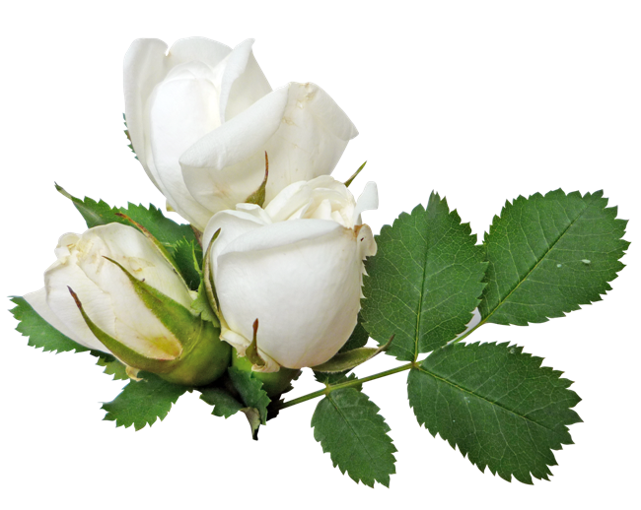
Заботясь о своей коже, Вы не только продлите свои красоту и здоровье, но и повысите качество и продолжительность своей жизни.

